Slide 1


2018年5月22日 サステナ班 中間発表
班長 高橋諒
副班長 齊藤啓誠
SA 松尾和史
印刷 前田大知
書記 田代優奈
渉外 姫氏原慎也
分析 堀川尚駿
教員 谷口守
TA 東達志

Slide 2

中間発表の流れ
はじめに
目的
内容
方法
調査結果
考察
最終発表に
向けて

Slide 3
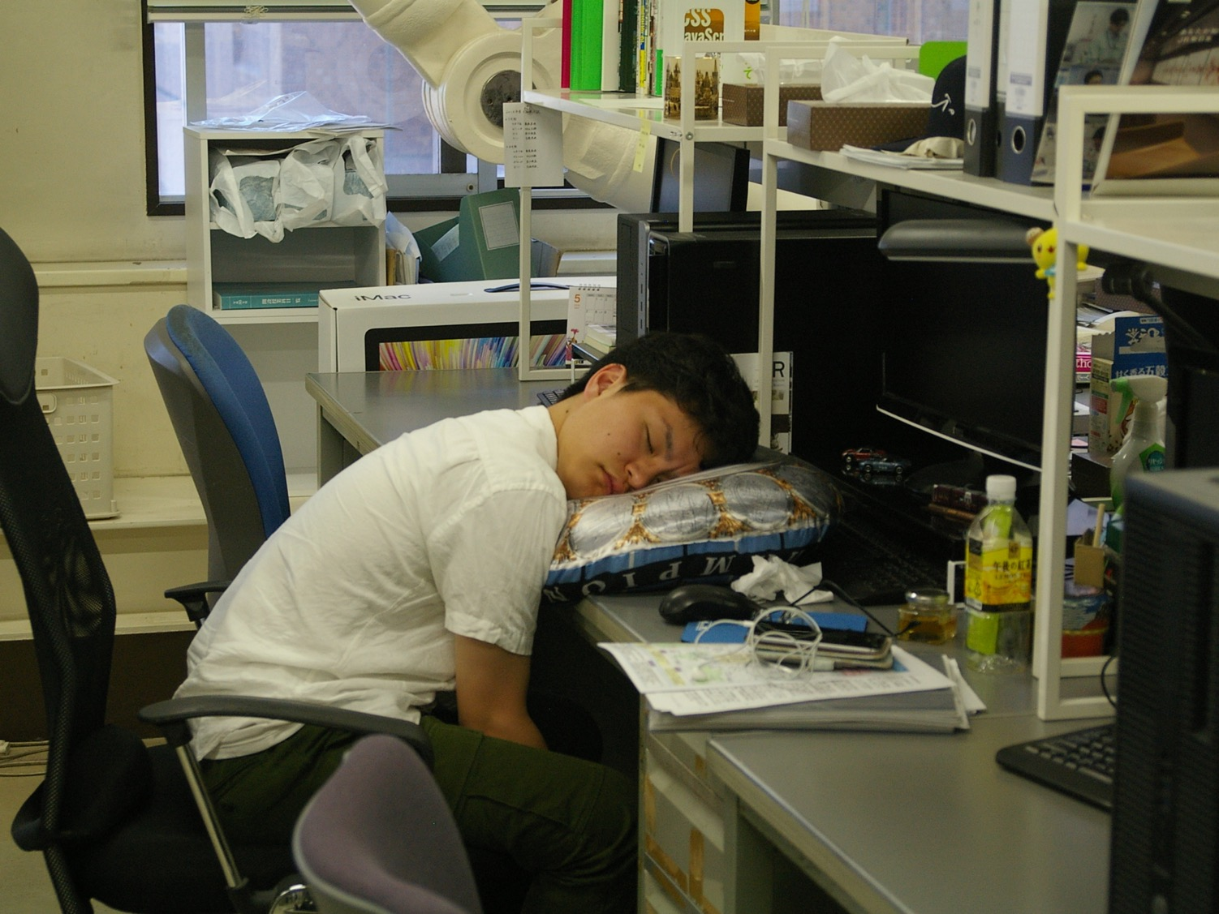
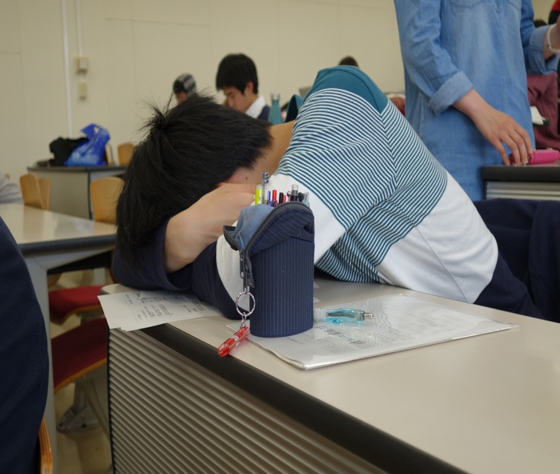
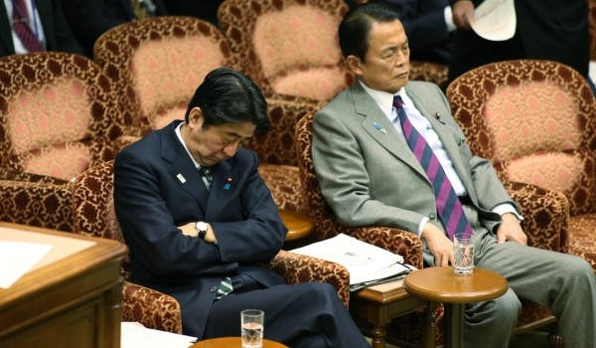
ところで皆さん
眠くないですか？
学生、社会人問わず
日本人は眠気と闘っている
画像：https://twitter.com/search?q=%2
Notes:
・筑波大生が寝ている写真
大学内のような身近なところでも、このような光景はよく目にしますよね
授業中の眠気との戦いは誰しもが経験したことがあるはずです
・安倍さんの写真
社会人も同様です。国を担う安倍さんだって眠いときはあります
このように、学生や社会人問わず日本人は日々眠気と戦っているのです

Slide 4
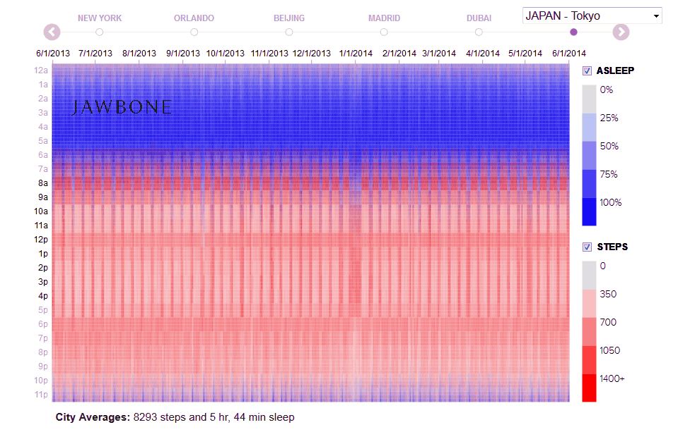
日本の睡眠時間の実態
睡眠
平均睡眠時間
5時間44分
活動
図1 ウェアラブルデバイス「UP」による計測データ
出典:THE JAWBONE BLOG 「IN THE CITH THAT WE LOVE」¹⁾
https://jawbone.com/blog/jawbone-up-data-by-city/#tokyo
Notes:
・筑波大生が寝ている写真
大学内のような身近なところでも、このような光景はよく目にしますよね
授業中の眠気との戦いは誰しもが経験したことがあるはずです
・安倍さんの写真
社会人も同様です。国を担う安倍さんだって眠いときはあります
このように、学生や社会人問わず日本人は日々眠気と戦っているのです

Slide 5

実際に
どんな問題が？
フェルナンデス君
画像：https://www.ntvshop.jp/shop/g/g210-bg00038/
Notes:
では、睡眠が少ないとどのような問題が起きるのでしょうか

Slide 6
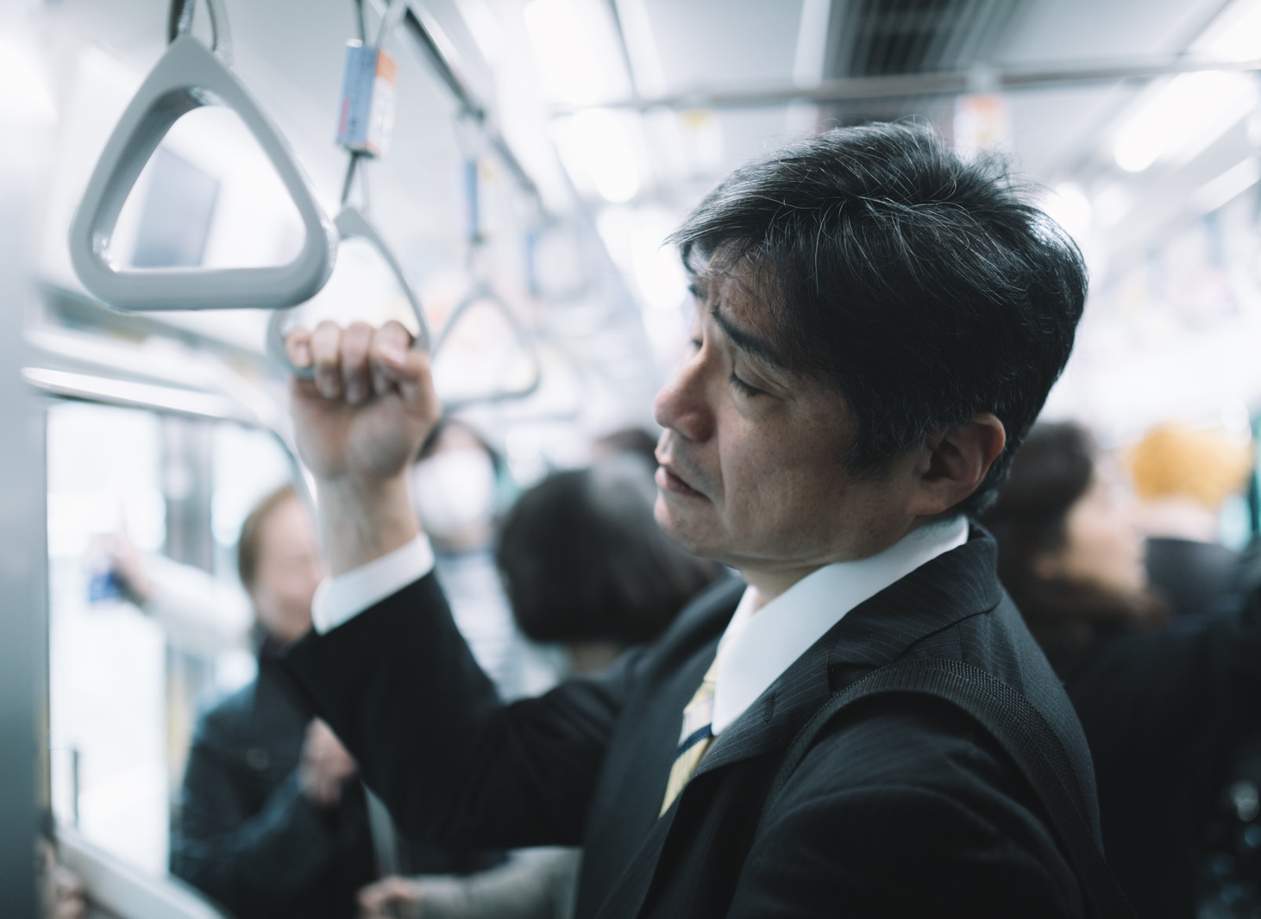



社会的悪影響
仕事の作業効率が低下
眠気がある時...
38.5%
低下
出典：un press e-news「内山教授 不眠症睡眠不足の損失」²⁾
http://www.nu-press.net/archives/article000256.html
Notes:
まず社会的な悪影響として考えられるのが
作業効率の低下です
眠気がある時はない時に比べて
男性では40.1％、女性では37.0％作業効率が低下すると言われています

Slide 7
社会的悪影響
表1：「睡眠障害の社会生活に及ぼす影響と経済損失」
(内山真・日本大学医学部精神医学系主任教授)
作業効率の低下 | 3兆0665億円
欠勤 | 731億円
遅刻 | 810億円
早退 | 75億円
交通事故 | 2413億円
合計 | 3兆4694億円
Notes:
まず社会的な悪影響として考えられるのが
作業効率の低下です
眠気がある時はない時に比べて
男性では40.1％、女性では37.0％作業効率が低下すると言われています

Slide 8
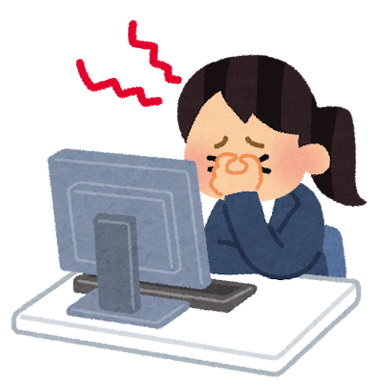
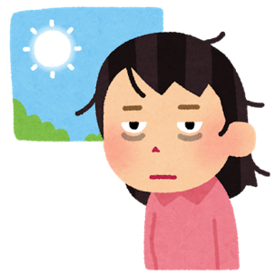
健康面への影響
・うつ
・がん
・認知症
睡眠不足が積み重なる
睡眠負債
心身に悪影響
もはや睡眠不足は、社会問題！
Notes:
ここで最近話題になっている睡眠負債という言葉について説明します
睡眠負債とは、睡眠不足が借金のように積み重なることで、心身に悪影響を及ぼしうる状態のことを言います
具体的には、うつ病やがん、認知症にかかるリスクが高くなります
この言葉は2017年の流行語大賞にノミネートするほど話題になっています
このことからも、もはや日本人の睡眠不足は社会問題と言えるのではないでしょうか

Slide 9
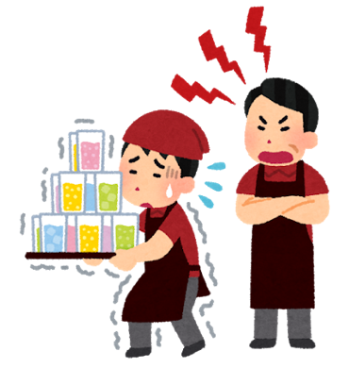
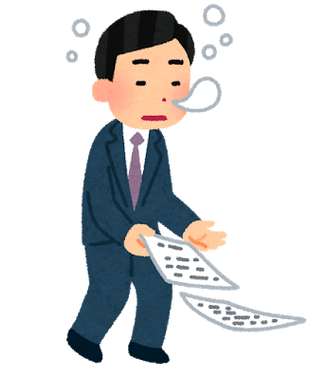
改善策
・もっと早く寝ればいい？
→大学生の多忙なスケジュールでは難しい
・休日にたくさん寝れば…
→寝だめはできないことが科学的に証明
されている

Slide 10

改善策
メリット
夜の睡眠の「3倍の効果」がある！
→短い時間で睡眠不足が解消できる
12)
出典:いわい中央クリニック「昼寝には夜の睡眠の『３倍もの効果』がある」
http://www.iwaichuo.com/staff/20170727-2
Notes:
なぜ眠らない国になってしまったのか？→24時間稼働型のライフスタイルへのシフト（コンビニ・ファミレス・インターネット・深夜番組など誘惑はたくさんある！）
カリフォルニア大学サンディエゴ校（University of California San Diego、UCSD）の精神医学部サラ・メドニック（Sara Mednick）氏

Slide 11
他にもこんなメリットが！
手軽な睡眠不足解消
学業成績↗︎
作業意欲↗︎
昼寝
認知力↗︎
記憶力↗︎
一日の睡眠時間の補完
運動競技成績↗︎
出典: 若島恵介・辛島光彦, うつ伏せ姿勢による昼休みの短時間仮眠の効果について⁵⁾
Notes:
一日の睡眠時間の補完
作業意欲・学業成績・運動競技成績・記憶力・認知力向上

Slide 12
国も昼寝を推奨している！
第 8 条
勤労世代の疲労回復・能率アップに。
毎日十分な睡眠を。
日中の眠気が睡眠不足のサイン。
・睡眠不足が蓄積すると回復に時間がかかる
・午後の短い昼寝は作業能率を改善する
出典: 厚生労働省 健康作りのための睡眠指針2014 ¹⁵⁾

Slide 13

どんな対策が
取られているの？
フィル・アンデス君
画像：https://www.suruga-ya.jp/product/detail/646057275001
Notes:
では現在日本で睡眠不足に対してどのような対策が
取られているのでしょうか

Slide 14
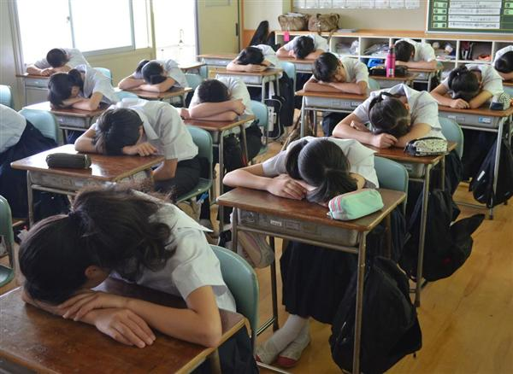
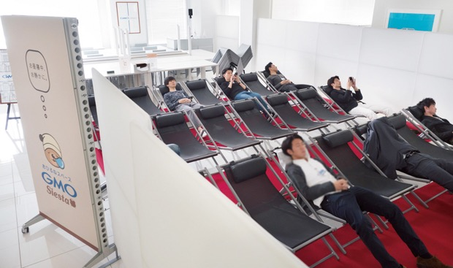
事例① 午睡
事例② 仮眠スペース
GMOインターネット株式会社
福岡県立明善高校
お昼寝スペース
『GMO Siesta』
・12:30〜13:30で解放
・疲労回復
・作業効率、生産性向上
昼休み15分間の昼寝
・健康の増進
・学習効率の向上
画像：https://www.sankei.com/west/photos/160617/wst1606170047-p1.html
画像：https://dime.jp/genre/419895/2/
Notes:
一つ目に、午睡の導入が挙げられます
福岡県立明善高校では、2004年から昼休みの15分間を利用して昼寝を行っています
健康の増進や、学習効率の向上を図るために取り組みがなされています

Slide 15
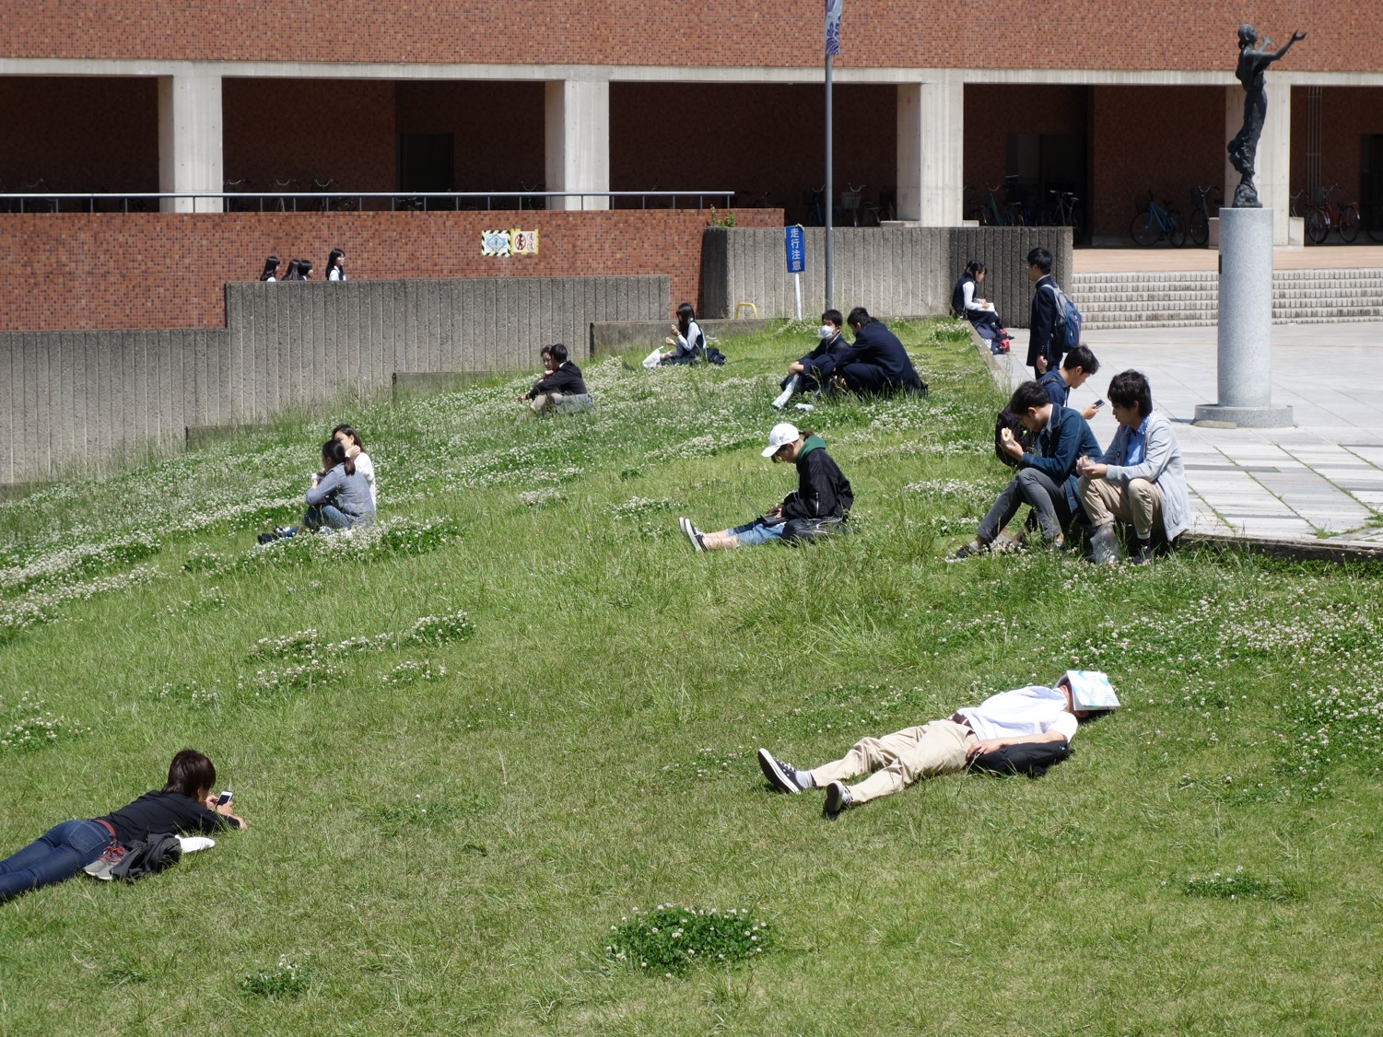
目的
筑波大生の
睡眠環境を変えることによる
学習効率向上・生活習慣改善
Notes:
ということで、これらのことを踏まえ、
私たちの実習の研究目的は
筑波大生の睡眠の実態を調査し、解決策を提案することで、
学習効率向上・生活習慣改善を目指す
です

Slide 16
内容
①文献調査：睡眠の問題や昼寝の効果を調べるため
②現地調査：筑波大生の仮眠の実態を明らかにするため
③アンケート調査：睡眠の実態を明らかにするため

Slide 17
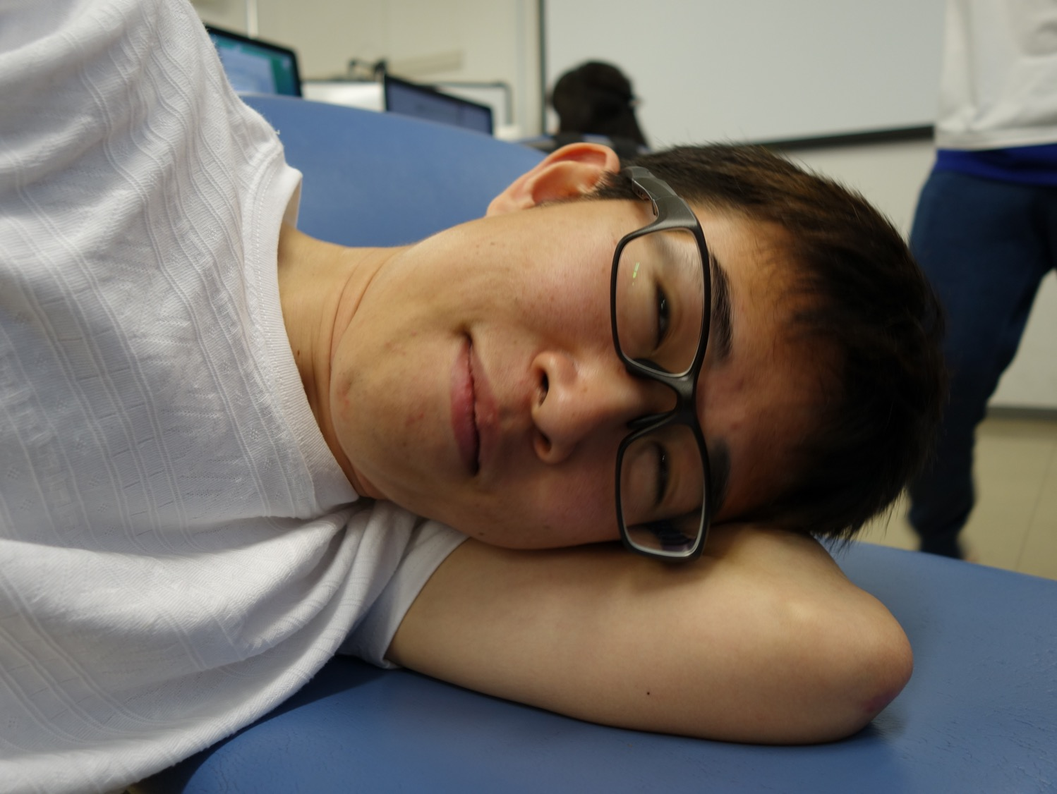
現地調査
目的：どの時間帯にどの位の人が寝ているのかを知る
場所：筑波大学中央図書館
２階(スタディスペース・ソファ・机)
３階〜５階
日時：2018年5月17日（木）、18日(金)
1限〜６限（各時限開始20分後に測定）
計6回
方法：寝ている人を男女別に目視でカウント
Notes:
・筑波大生が寝ている写真
大学内のような身近なところでも、このような光景はよく目にしますよね
授業中の眠気との戦いは誰しもが経験したことがあるはずです
・安倍さんの写真
社会人も同様です。国を担う安倍さんだって眠いときはあります
このように、学生や社会人問わず日本人は日々眠気と戦っているのです

Slide 18
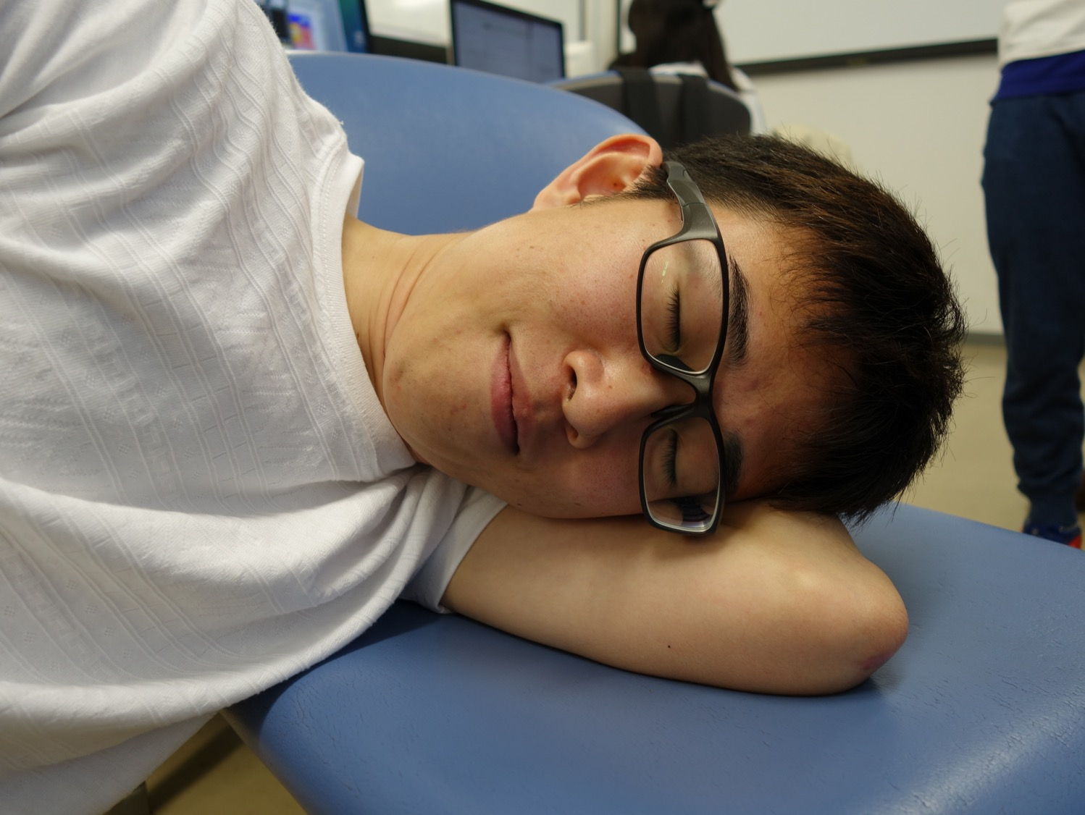
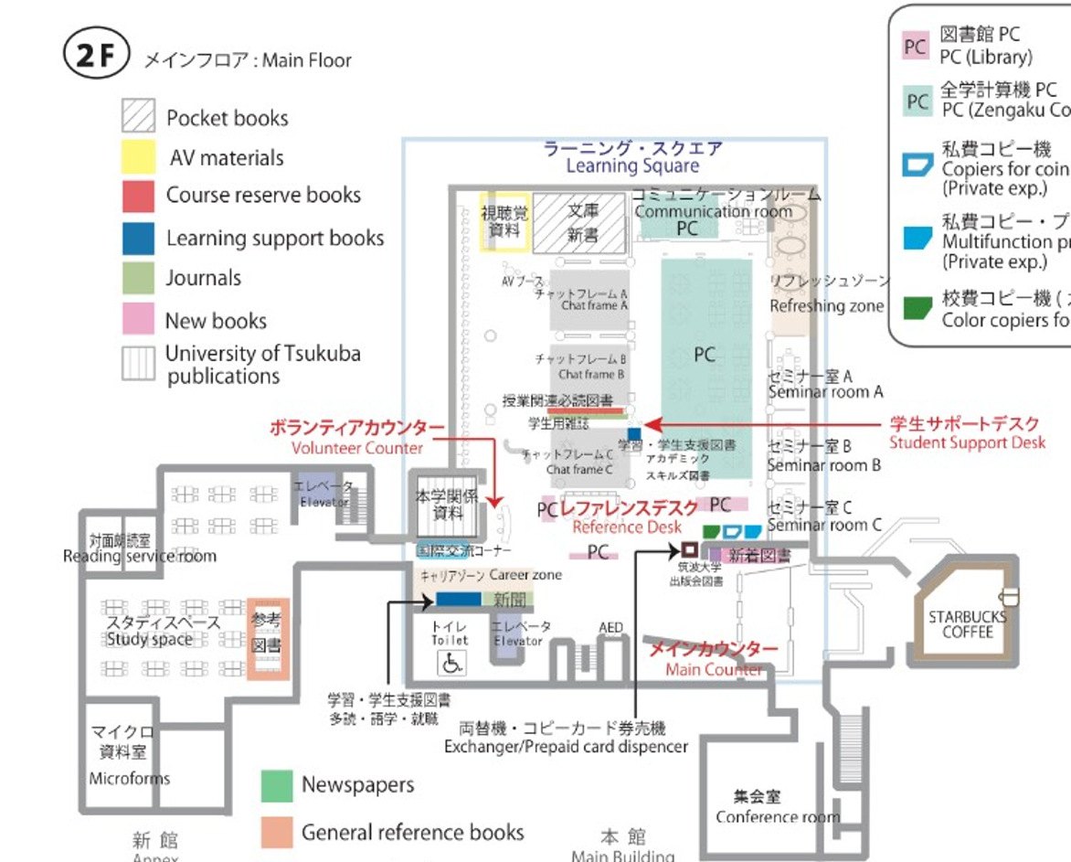
現地調査
Notes:
・筑波大生が寝ている写真
大学内のような身近なところでも、このような光景はよく目にしますよね
授業中の眠気との戦いは誰しもが経験したことがあるはずです
・安倍さんの写真
社会人も同様です。国を担う安倍さんだって眠いときはあります
このように、学生や社会人問わず日本人は日々眠気と戦っているのです

Slide 19
測定結果
図4 大学図書館における仮眠の割合
Notes:
・筑波大生が寝ている写真
大学内のような身近なところでも、このような光景はよく目にしますよね
授業中の眠気との戦いは誰しもが経験したことがあるはずです
・安倍さんの写真
社会人も同様です。国を担う安倍さんだって眠いときはあります
このように、学生や社会人問わず日本人は日々眠気と戦っているのです

Slide 20
方法
筑波大生の睡眠実態についてのアンケート調査
・対象 筑波大学 学群生・大学院生
・人数 313人
・日程 2018,5/8(火),9(水),10(木)
・主な質問項目
◯就寝時刻・睡眠時間
◯授業中に眠くなる・寝る頻度
◯眠くなる授業について
◯不眠症の疑いチェック
◯仮眠の頻度

Slide 21
アンケート結果

Slide 22
アンケート調査結果
男...185人
女...127人
総計...313人
表2 回答者数とその属性
 | 1年 | 2年 | 3年 | 4年 | M1 | M2 | D1 | 無回答 | 総計
男性 | 103 | 23 | 13 | 14 | 28 |  |  | 4 | 185
女性 | 56 | 18 | 18 | 6 | 23 | 1 | 1 | 4 | 127
無回答 |  |  |  | 1 |  |  |  |  | 1
総計 | 159 | 41 | 31 | 21 | 51 | 1 | 1 | 8 | 313

Slide 23
夜間睡眠時間の分布
(人)
図4 夜間睡眠時間のヒストグラム

Slide 24
筑波大生の睡眠データ
・平均就寝時刻...0時25分
・平均睡眠時間...6時間11分
アメリカ国立睡眠財団(NSF)によると
18〜25歳
→7〜9時間の睡眠を推奨
筑波大生の睡眠時間は短い
出典：アメリカ国立睡眠財団「HOW MUCH SLEEP DO WE REALLY NEED?」¹³⁾
https://sleepfoundation.org/how-sleep-works/how-much-sleep-do-we-really-need

Slide 25
授業で眠くなる・寝てしまう頻度
図5 授業中に眠くなる頻度と寝る頻度

Slide 26

睡眠時間と授業中眠くなる頻度の関係
睡眠時間が長い程授業で眠くなる頻度は低い
図6 筑波大学生における
授業で眠くなる頻度と睡眠時間の関係

Slide 27
何限が一番眠くなる？
スタンフォード大学で作成された
眠気の自己評価尺度
・スタンフォード眠気尺度¹⁴⁾を用いて筑波大生の授業における各時限ごとの眠気の尺度を測定
表3 スタンフォード尺度
眠気の程度 | 点数
やる気があり、活発で、頭がさえていて、眠くない感じ | 1
最高とはいえないまでも、頭の働きが活発、集中していられる | 2
くつろいで起きている、しかしどちらかというと少し頭がぼんやりし反応が悪い | 3
すこしぼんやりしていて、何かしたいと思わない | 4
ぼんやりしている、集中していられない、起きているのが困難 | 5
眠いので横になりたい、ぼおっとしている | 6
まどろんでいる、起きていられない、すぐにねむってしまいそうだ | 7

Slide 28
時限ごとの眠気の程度
最も眠いのは3限の時間！
N=267
図7 時限ごとの眠気の程度

Slide 29
3限における眠気の程度の割合
起きているのが
困難な状況の人

Slide 30
どのくらいの人が不眠症の疑いがあるのか！？
・アテネ不眠尺度を用いて
筑波大生はどのくらいの人が不眠症の疑い
があるのかを測定
アテネ不眠尺度とは？
→世界保健機関(WHO)が創設した
「睡眠と健康に関する世界プロジェクト」によりつくられた不眠チェック法
出典:Soldatos et al.: Journal of Psychosomatic Research 48:555-560, 2000¹³⁾

Slide 31
アテネ不眠尺度を用いた筑波大生の睡眠評価の全国比較
71％
＞全国平均56.5％
図9 アテネ不眠尺度による不眠症の疑い
出典: MSD株式会社, 不眠に関する意識と実態調査
https://www.msd.co.jp/static/pdf/product_20141106.pdf⁶⁾
Notes:
アテネ不眠尺度とは、世界保健機関（WHO）が創設した「睡眠と健康に関する
世界プロジェクト」によりつくられた不眠症チェック法

Slide 32
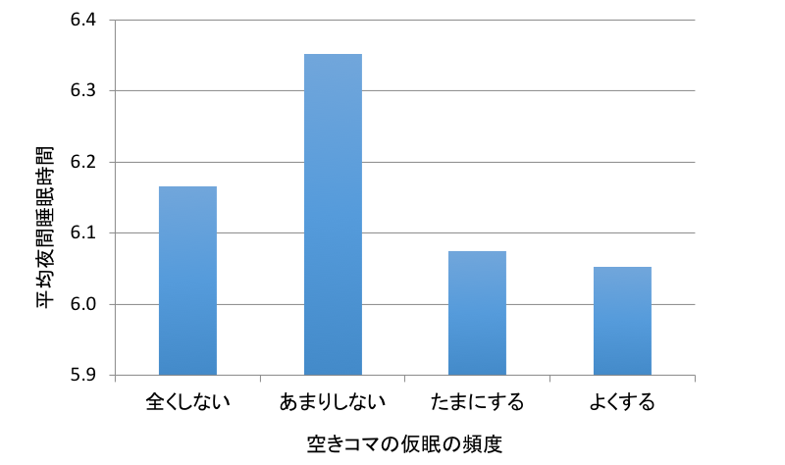

仮眠の頻度と睡眠時間の関係
睡眠時間が足りていないがゆえに
仮眠をとっている
0
図10 仮眠の頻度と睡眠時間の関係

Slide 33
仮眠の有無と授業中の眠気の関係
N=129
N=179
ｐ値=0.23>0.05 有意な差はない。
図11 仮眠の頻度と授業中の眠気の程度

Slide 34
アンケート結果まとめ
・筑波大生の平均睡眠時間は、推奨されている時間より
５０分短い
・筑波大生で不眠症の疑いがある人は、７割以上
・睡眠時間が短い程、授業中に眠くなる頻度は高い
・授業中に８割の学生が１日に１回以上眠くなり
６割の学生が１日１回寝る
・眠気の程度は３限で最も高くなる
・仮眠をとっている学生と仮眠をとっていない学生の
授業中の眠気の頻度に差はない
Notes:
これらのことから昼寝の重要性が言える

Slide 35
考察
・筑波大生の平均睡眠時間は推奨睡眠時間よりも短く、
不眠症の疑いを増大させ、
授業中の集中力にも悪影響を与える
・本来眠気を解消するための仮眠が効果的に行われておらず
授業中に眠気を感じてしまっている
・３限に眠気を感じている人が多いことから、
昼間の時間帯に対策をとることが必要である
・昼寝がしやすい環境を整えることは、
筑波大生の睡眠不足の改善に効果的であると考えられる

Slide 36
最終発表に向けて

Slide 37
提案内容
①仮眠室設置の検討
→昼寝カフェの実態調査
②昼寝タイムの設定
③睡眠に関する正しい知識の啓発活動
④睡眠グッズの提案
⑤筑波大学構内での昼寝スペースの提案
Notes:
①仮眠室設置の検討・・・全国平均と比べて筑波大生は不眠症の疑いがある人の割合が高い。仮眠室の設置は、不眠症防止にもつながる
最近は都内を中心に耳にする機会が増えた。昼寝カフェに実際に見学に行き、そのような需要が増えている理由を探る。また、仮眠室を設置する際の設備などの参考にする。

Slide 38
今後の調査内容
①海外の昼寝に関する調査(例：シエスタ）
②眠気の要因を探るための判別分析
③柳沢先生に聞き取り調査

Slide 39
参考文献
1)THE JAWBONE BLOG 「IN THE CITH THAT WE LOVE」
https://jawbone.com/blog/jawbone-up-data-by-city/#tokyo
最終閲覧日5月17日
2)un press e-news「内山教授 不眠症睡眠不足の損失」
http://www.nu-press.net/archives/article000256.html
3)「データで見る不眠大国・日本の惨状」,『週刊ダイヤモンド』,
2017年7月1日号,p30〜31,株式会社ダイヤモンド
4)AFP BBNEWS「1時間半の昼寝は1晩分の効果」
www.afpbb.com/articles/-/2700318?pid=5382139
最終閲覧日:5月17日
5)若島恵介・辛島光彦, うつ伏せ姿勢による昼休みの短時間仮眠効果について
www.u-tokai.ac.jp/academics/undergraduate/information.../No.1_PP40-46.pdf
最終閲覧日：5月15日
6) MSD株式会社, 不眠に関する意識と実態調査
https://www.msd.co.jp/static/pdf/product_20141106.pdf
最終閲覧日：5月17日

Slide 40
7)林光緒, 授業中の居眠り
https://www.psych.or.jp/wp-content/uploads/2017/10/53-27.pdf
最終閲覧日：5月15日
8)宮崎伸一, 短時間の昼寝が日中の眠気に与える影響,体育研究,第50号,
p1〜6,2016
9)長根光男,睡眠パターンと学業成績や心身状態は関連するか,
千葉大学教育学部研究紀要第63巻,p375〜379,2016
10)坪田聡,昼寝（パワーナップ）で業務効率アップ！｜正しい昼寝の方法
https://fuminners.jp/newsranking/7406/
最終閲覧日：5月15日
11）アメリカ国立睡眠財団,「HOW MUCH SLEEP DO WE REALLY NEED?」
https://sleepfoundation.org/how-sleep-works/how-much-sleep-do-we-really-need
最終閲覧日：５月２０日
12)いわい中央クリニック,「昼寝には夜の睡眠の『３倍もの効果』がある」
http://www.iwaichuo.com/staff/20170727-2
最終閲覧日：5月17日
13)Hoddes E, Zarcone V, Smythe H, Phillips R, Dement WC.
Quantification of sleepness: A new approach. Psychophysiology
1973;10:431-436
14)Soldatos et al.: Journal of Psychosomatic Research 48:555-560, 2000
15)厚生労働省健康局, 健康づくりのための睡眠指針 2014, p.11,2014

Slide 41
ご清聴ありがとうございました

Slide 42
質問用

Slide 43
睡眠慣性と仮眠効果
・徐波睡眠(深い睡眠)をしない
・3分以上、睡眠段階2の状態になる
⇒徐波睡眠からの覚醒は、覚醒後に強い眠気が残る。
レム睡眠 | 浅睡眠 | 段階1
 |  | 段階2
 | 徐波睡眠(深睡眠) | 段階3
 |  | 段階4
ノンレム睡眠
図 睡眠の分類
出典:Hayashi, M., Motoyoshi, N., & Hori, T. (2005). Recuperative power of a
short daytime nap with or without stage 2 sleep. Sleep, 28, 829-836.

Slide 44
睡眠慣性と仮眠時間
仮眠時間 | 徐波睡眠の出現率
6.5-15分 | 0%
15-20分 | 8%
20-25分 | 19%
25-30分 | 50%
30-32分 | 89%
対象:大学生(19-24歳)延べ 119回測定
図 仮眠時間と徐波睡眠の出現率
出典:Fushimi, A., & Hayashi, M. (2008). Pattern of slow-wave sleep in afternoon naps,
Sleep & Biological Rhythms, 6, 187-189.¹³⁾

Slide 45
睡眠慣性の抑制手段
・仮眠前のカフェインの摂取
⇒摂取から15-30分後に効果がでるため、
睡眠慣性の抑制に効果あり
・高照度光の照射
⇒交感神経系の活動を高め、
目覚めをよくする効果あり
・洗顔
⇒直後には効果があるが、一時的にすぎない
・音楽
⇒興奮的な楽曲でも、
好みの楽曲時のみ効果がある
出典:Hayashi, M., Fukushima, H., & Hori, T. (2003). The effects of short daytime
naps for five consecutive days. Sleep Research Online, 5, 13-17.

Slide 46
正しい昼寝とは？
①最適な時間は15分から20分
②体勢は横にならず机にうつ伏せで寝る
③カフェインを飲んでから寝る
→カフェインは効果が出るまでに15分かかるので
丁度昼寝の起床時間にすっきり目覚められる！

Slide 47
皆さんは、日中に昼寝（仮眠）をとっているだろうか？
仮眠の研究は近年、急速に進んでいる。代表的なのはＮＡＳＡ（アメリカ航空宇宙局）が、宇宙飛行士の睡眠について行った実験だ。この実験によると、昼に26分間の仮眠をとった結果、認知能力が34％上昇し、注意力も54％上がったという。
さらに、グーグルやアップル、マイクロソフトといった世界の一流企業も、仮眠スペースや快眠マシンを導入し、仮眠を推奨している。
アップルの創業者であるスティーブ・ジョブズは、かつて「仮眠ができないような会社には来たくない」という言葉を残した。
発明王のトーマス・エジソンも、夜の睡眠こそ一日4時間程度だったものの、その代わりに昼寝を1～2回とっていたのだという。
仮眠は認知能力や注意力だけでなく、創造力をも高める。昼間の眠気は、脳の疲れの表れ。脳機能が低下しているために、斬新なアイデアや自由な発想が生まれにくくなる。
仮眠を推奨する企業がＩＴ業界やエンターテインメント業界に多いのは、斬新なアイデアや自由な発想を求められるという環境も影響しているのだろう。世界の一流企業は、仮眠による創造性アップを期待しているともいえる。
diamond.jp
ＮＡＳＡも認める「昼寝」の驚くべき効果

Slide 48
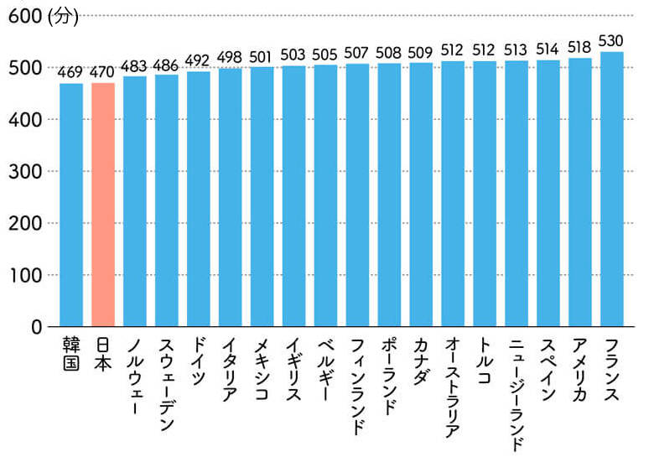
出典：Society at a Glance 2009（OECD）
世界では...
フランス 8時間50分
（530分）
1時間以上の差
日本 7時間50分
（470分）
(東京 7時間37分)
出典：Society at a Glance 2009（OECD）
図：各国の平均睡眠時間
出典：Society at a Glance 2009（OECD）
Notes:
では、世界に目を向けてみましょう
OECDが15歳〜64歳を対象に、2009年に行った調査では
国ごとの平均睡眠時間において
最も寝ているフランスが8時間50分なのに対して
日本は下から二番目の7時間50分と、なんと1時間もの差があることが分かっています
世界の中でも日本がいかに寝ていない国であるかが分かります
ちなみに東京都だけに限定するとこれよりも短い7時間37分と、低い結果になっています

Slide 49
最終提案について

Slide 50
①仮眠室設置について
・実施場所：都市計画実習室
2階図書館のリフレッシュゾーン
・日時：6月上旬の内２～３日
・対象：仮眠が必要とされる学生
・目的：実験を通して、睡眠環境を整え学習率向上、生活習慣改善

Slide 51
②昼寝タイム導入について
・提案内容：3限と4限の間に昼寝タイムを導入 例）３限 ・・・12：15－13：30
昼寝タイム・・・13：30－13：50
移動休憩 ・・・13：50－14：00
４限 ・・・14：00－15：15
・
・
６限 ・・・17：00－18：15
・提案先：筑波大学

Slide 52
③睡眠に関する正しい知識の啓発
・概要：授業中居眠りをしてしまう人に協力してもらい、睡眠に関する知識を教え、事後日中のパフォーマンスが向上したか調査

Slide 53
④睡眠グッズの提案
・概要：授業中居眠りをしてしまう人に協力してもらい、睡眠グッズを実際に使ってもらい、事後日中のパフォーマンスが向上したか調査
・場所：中央図書館2階リフレッシュルーム

Slide 54
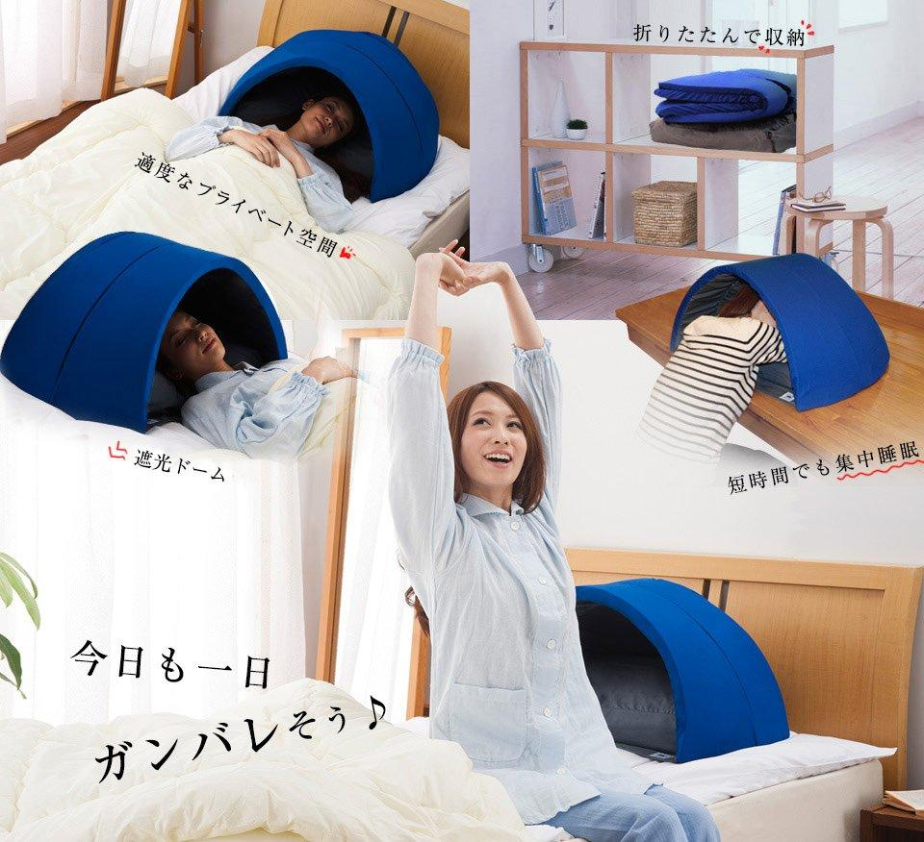
睡眠ドーム

Slide 55
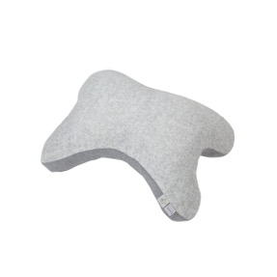
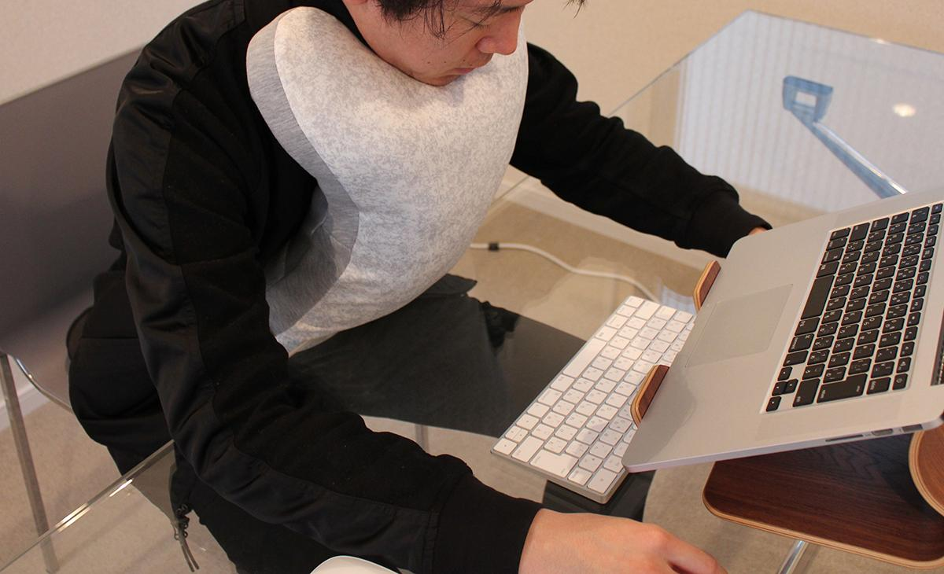
パワーナップ

Slide 56
⑤昼寝スペースの提案
概要：筑波大学構内の昼寝ができるスペースを調査し、マップ化
目的：空コマに効率的に昼寝ができるようにする

Slide 57
（人）
図 就寝時刻と授業中の眠気の頻度の分布図

Slide 58
（人）
寝ない
たまに寝る
よく寝る
図 夜間睡眠時間と授業中の眠気の頻度の分布図

Slide 59
図 通学手段と平均睡眠時間
通学時間と平均睡眠時間の関係
(時間)

Slide 60
図 授業中に寝る頻度とスタンフォード眠気尺度
授業中に寝る頻度とスタンフォード眠気尺度の関係
(点)

Slide 61

学群生・大学院生間の授業で眠くなる頻度の比較
図 授業で眠くなる頻度（大学院生）
図 授業で眠くなる頻度眠気（学群生）

Slide 62
学群生・大学院生間の授業で寝る頻度の比較
N=50
N=252
図 授業で寝る頻度（大学院生）
図 授業で寝る頻度（学群生）

Slide 63
授業で眠くなる・寝てしまう頻度
8割の学生が1日に
1回以上眠くなる
6割の学生が1日に
1回以上寝てしまう
N=303
N=302
図 授業で眠くなる頻度
図 授業で寝る頻度

Slide 64
図 通学手段と眠気の頻度
通学時間と眠気の頻度の関係

Slide 65
図 睡眠に関する知識の正答率
睡眠に関する正しい知識の正答率
(アンケート項目)
(正答率（％）)

Slide 66
睡眠時間と仮眠の頻度の関係
図 夜間睡眠時間ごとの仮眠の頻度の割合

Slide 67
コマ数と眠気の頻度の関係
図 コマ数と授業中の眠気頻度の関係

Slide 68
仮眠の頻度と睡眠時間の関係
図9 仮眠の頻度と睡眠時間の関係

Slide 69
週のコマ数と夜間睡眠時間の関係
図9 授業数と夜間睡眠時間の関係

Slide 70
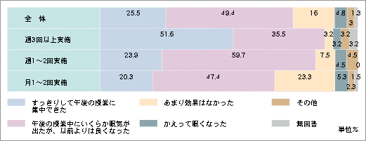
図：午睡による授業中の眠気の改善
導入前よりも午後の授業の眠気が改善された→75%
身体の調子が良くなった→74%
※週三回以上実施したグループ

